Slide 1
ANN Playground
Le Perceptron Multicouches appliqué à la prédiction du décrochage étudiant
Lucien Nzeutom · MSc IA & Data · La Plateforme

Slide 2
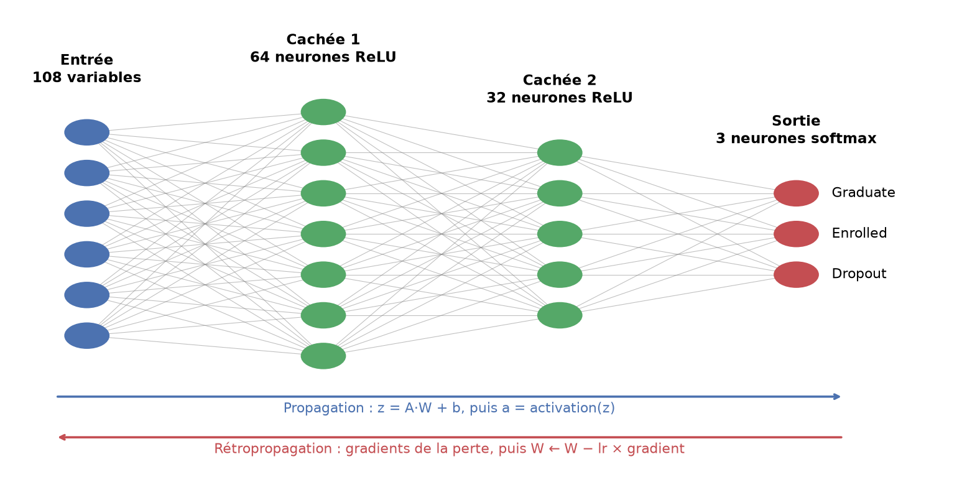
Le Perceptron Multicouches en une image
Le réseau utilisé dans le projet : 108 → 64 → 32 → 3 (9 155 paramètres)

Slide 3
Les notions clés
• Neurone : somme pondérée des entrées + biais, puis activation → a = f(w·x + b)
• Activation : ReLU, Tanh, Sigmoïde… elle rend le réseau non linéaire ; softmax en sortie donne une probabilité par classe
• Propagation : les données traversent le réseau de l'entrée vers la sortie
• Perte (cross-entropy) : mesure l'écart entre la prédiction et la vérité
• Rétropropagation : calcule la part de chaque poids dans l'erreur (le gradient), de la sortie vers l'entrée
• Descente de gradient : W ← W − learning rate × gradient, sur des mini-batchs, pendant plusieurs epochs
• Hyperparamètres : couches, neurones, activation, learning rate, batch, epochs, dropout… choisis par l'humain
• Overfitting : le réseau apprend le train par cœur et généralise mal ; remèdes : dropout, arrêt anticipé

Slide 4
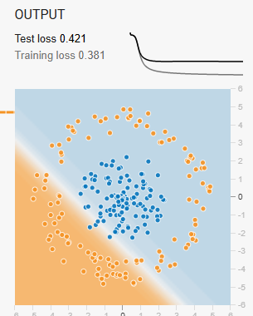
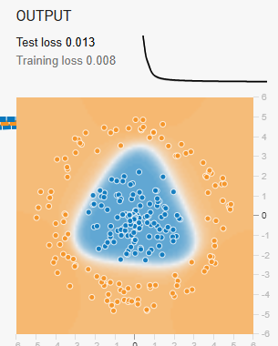
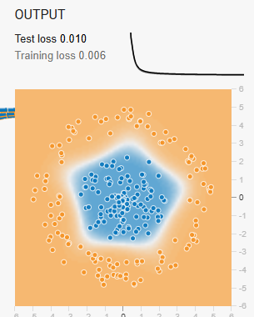
Playground : combien de neurones ?
Circle, 1 couche cachée, entrées X1 et X2 — test loss à 500 epochs
1 neurone : 0,421 (une seule droite)
3 neurones : 0,013 (un triangle)
8 neurones : 0,010 (presque rond)

Slide 5
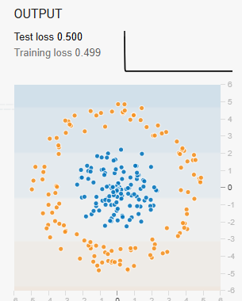
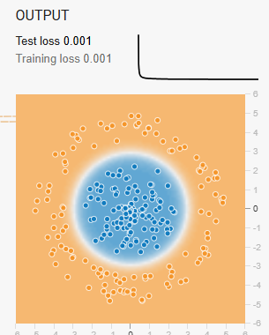
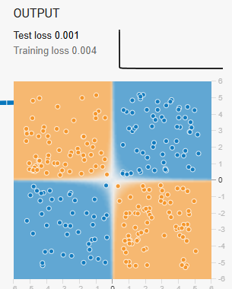
Playground : une bonne variable vaut plusieurs neurones
0 couche cachée : le réseau ne peut tracer qu'une « droite » dans l'espace des variables
Circle avec X1, X2 : échec (0,500)
Circle avec X1², X2² : résolu (0,001)
XOR avec X1·X2 : résolu (0,001)

Slide 6
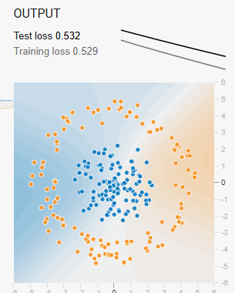
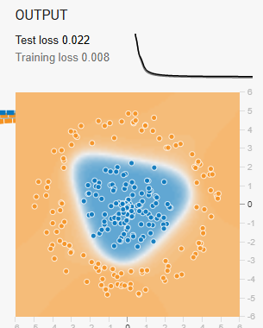
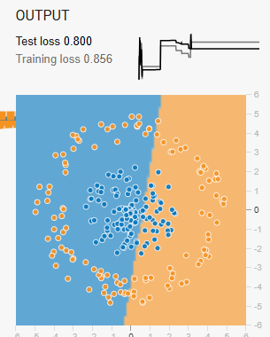
Playground : le learning rate
Circle, 4 neurones, Tanh — trop petit, bon, trop grand
0,00001 : n'avance pas (0,532)
0,03 : descend bien (0,022)
10 : explose (0,800)

Slide 7
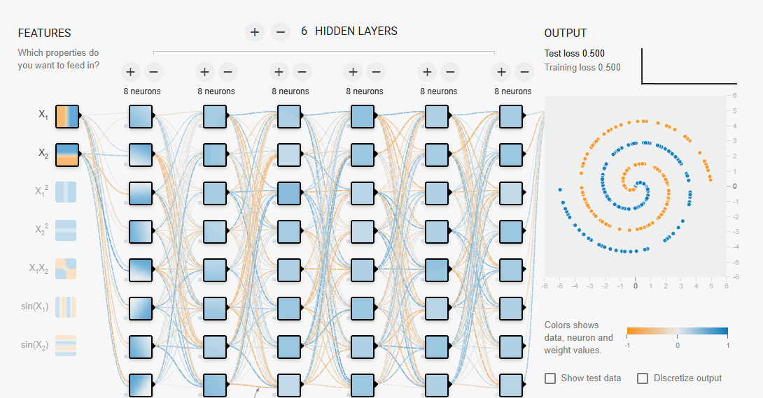
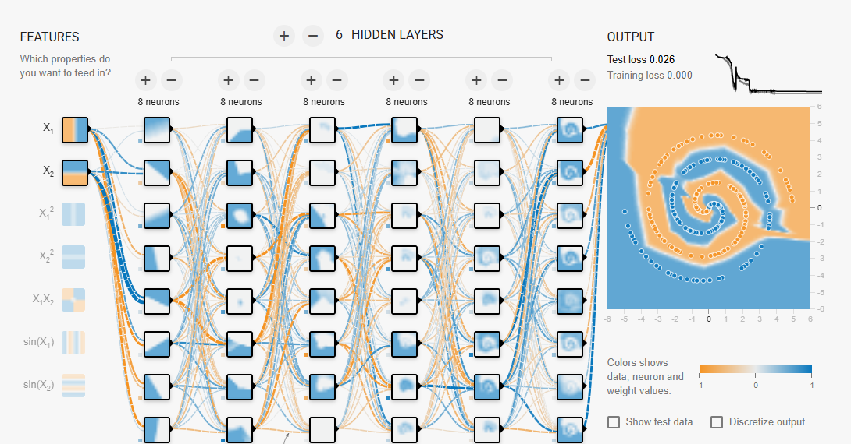
Playground : le vanishing gradient
Spirale, 6 couches de 8 neurones, 1 000 epochs — seule l'activation change
Sigmoïde : bloquée à 0,500, rien n'est appris
ReLU : la spirale est apprise (0,026)
La dérivée de la sigmoïde vaut au plus 0,25 : en remontant 6 couches, le gradient est divisé par plus de 4 000.
Les premières couches ne reçoivent presque plus de correction. ReLU (dérivée 1) laisse passer le signal.

Slide 8
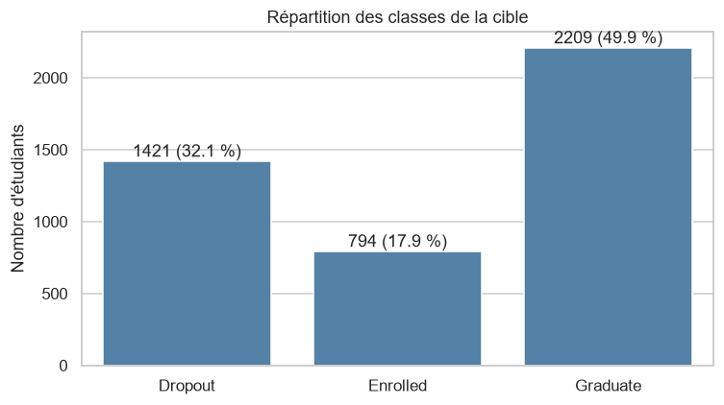
Les données : 4 424 étudiants, 3 classes
• UCI, jeu n°697 — Instituto Politécnico de Portalegre (Portugal)
• 36 variables : profil, parcours d'entrée, résultats des semestres 1 et 2, contexte économique
• Aucune valeur manquante, aucun doublon
• Classes déséquilibrées : répondre toujours « Graduate » donnerait déjà 50 % de bonnes réponses
• 9 variables sont des codes (cursus, nationalité…) : à encoder en one-hot

Slide 9
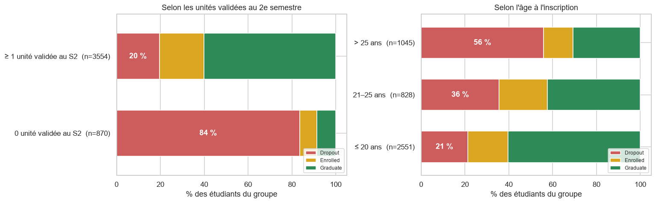
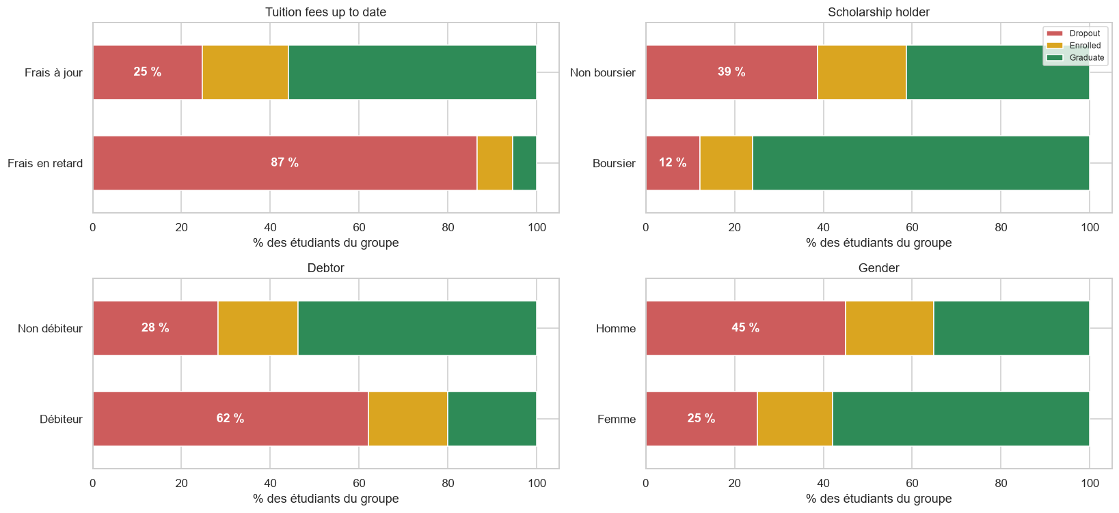
Ce qui prédit la réussite (EDA)
Chiffre blanc = taux de décrochage du groupe
0 matière validée au S2 : 84 %
Frais en retard : 87 %
Boursiers : 12 %

Slide 10
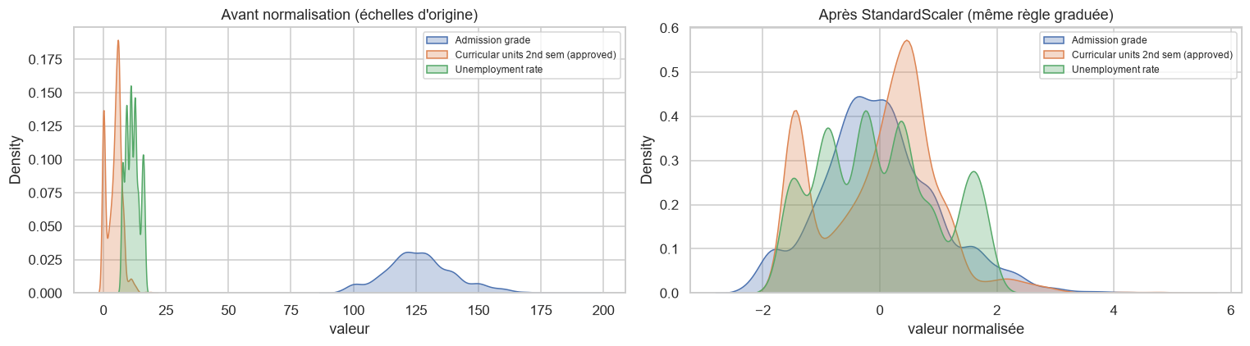
Préparer les données sans tricher
• Découpage stratifié 70 / 15 / 15 (train / validation / test), fait en premier
• Modalités rares regroupées en « Autre » puis one-hot : 108 variables
• StandardScaler ajusté sur le train seulement : pas de fuite d'information vers le test

Slide 11
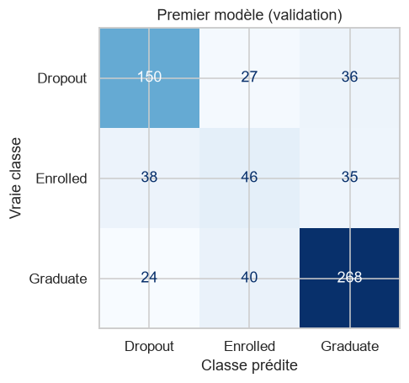
Premier MLP avec Keras
108 → 64 → 32 → 3, ReLU, softmax, Adam, 100 epochs
• Accuracy de validation : 0,699 ; F1 macro : 0,634
• Graduate bien reconnue (F1 0,80), Dropout ensuite (0,71)
• Enrolled mal reconnue : rappel 0,39
• Pourquoi : la plus petite classe (18 %), et un profil « entre deux », confondu avec ses voisins

Slide 12
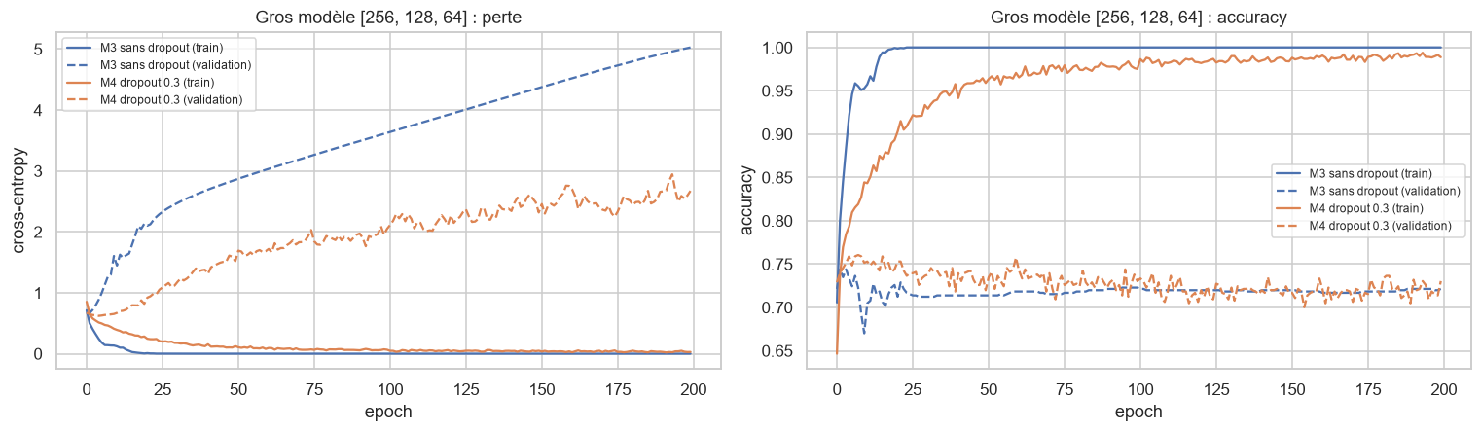
Overfitting et dropout
Gros modèle [256, 128, 64], 200 epochs
Sans dropout : 100 % sur le train, mais la perte de validation remonte dès les premières epochs (jusqu'à 5,0).
Avec dropout 0,3 : le sur-apprentissage est réduit (2,7) mais pas supprimé ; l'arrêt anticipé fait le reste.

Slide 13
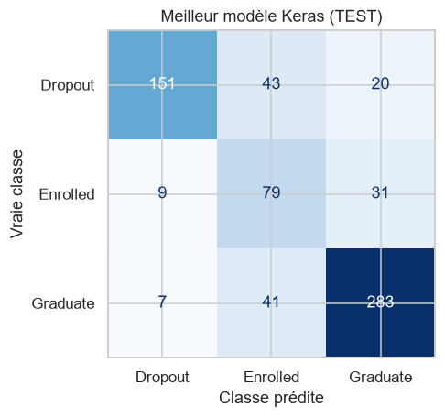
Le meilleur modèle, évalué une seule fois sur le test
[256, 128, 64] + dropout 0,3 + EarlyStopping + poids de classes
• Accuracy : 0,773 ; F1 macro : 0,735
• Décrocheurs annoncés : justes 9 fois sur 10 (précision 0,90)
• Enrolled : rappel 0,66 grâce aux poids de classes (0,39 au départ)
• EarlyStopping : le remède le plus efficace contre le sur-apprentissage

Slide 14
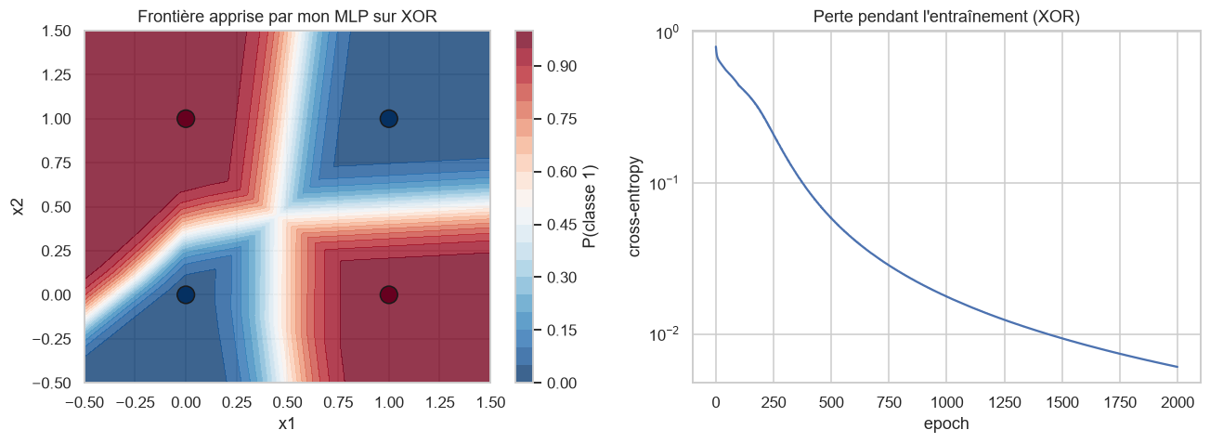
Mon MLP en NumPy (mlp.py)
• Classe MLP : propagation, rétropropagation, mini-batchs, dropout, initialisation de He
• Gradients vérifiés numériquement (écart ≈ 10⁻¹⁰)
• XOR résolu à 100 %, ce que le perceptron simple ne savait pas faire
• Vraies données : accuracy 0,72, en 1,5 s

Slide 15
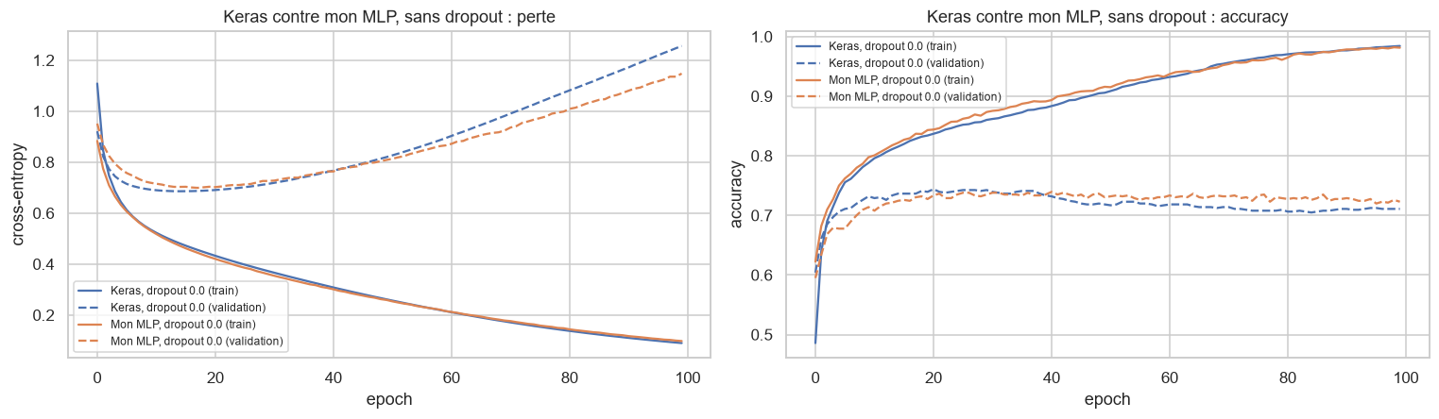
Keras contre mon MLP, à réglages identiques
[64, 32], SGD 0,01, batch 32, 100 epochs, initialisation de He
Accuracy de validation :
• Keras : 0,711 → 0,739 avec dropout
• Mon MLP : 0,723 → 0,753 avec dropout
Courbes presque superposées : mon implémentation est juste.
Temps : ~2 s (NumPy) contre ~20 s (Keras), car sur un si petit réseau Keras paie surtout sa « machinerie ».

Slide 16
Conclusion et limites
• Un MLP régularisé prédit le devenir des étudiants avec ~77 % d'accuracy sur des données jamais vues
• Ce qui compte le plus : les résultats des semestres, puis les frais payés et la bourse
• Tous les modèles sur-apprennent vite : dropout + arrêt anticipé sont indispensables
• Mon MLP NumPy reproduit le comportement de Keras
• Limites : la classe Enrolled reste difficile ; les meilleures variables ne sont connues qu'après 1 ou 2 semestres ; un seul découpage
• Pistes : validation croisée, comparer au gradient boosting, modèle « dès l'inscription », Adam dans mon MLP

